Slide 1


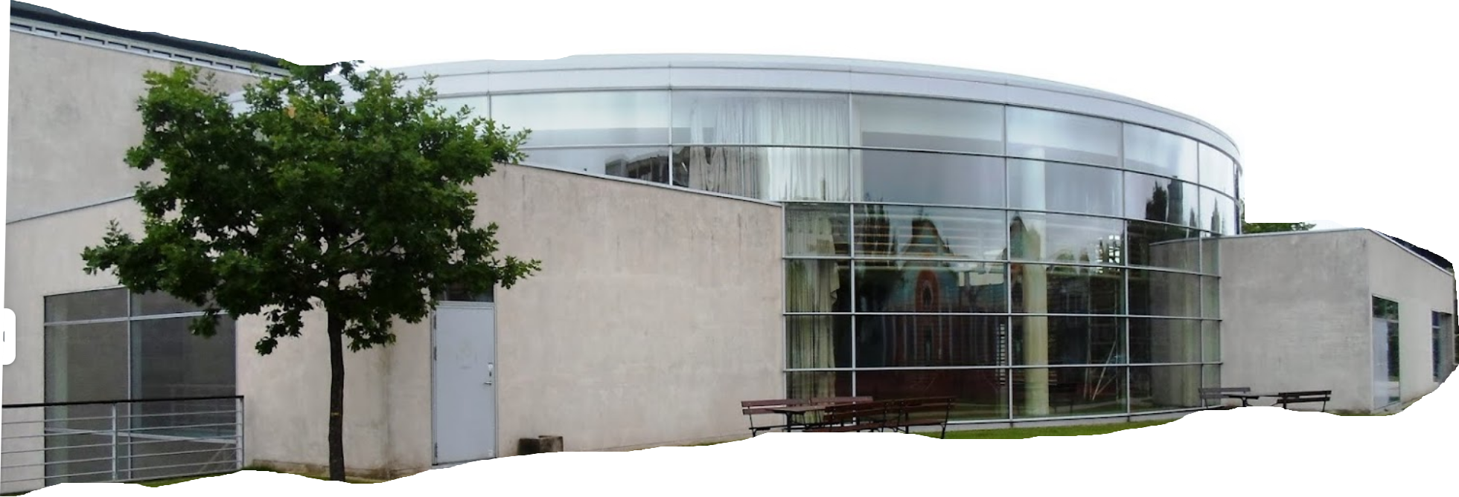


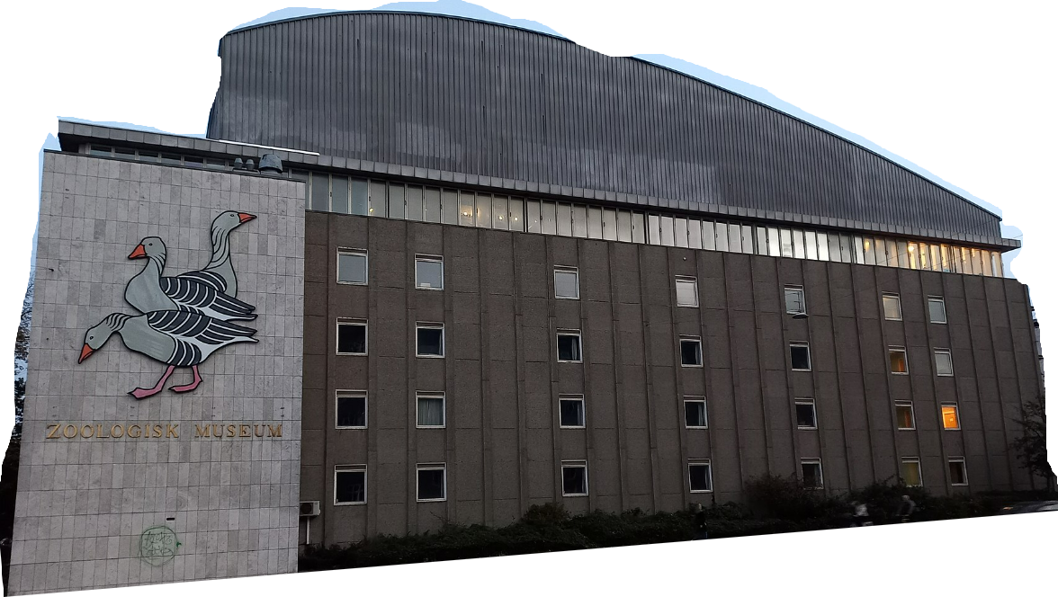
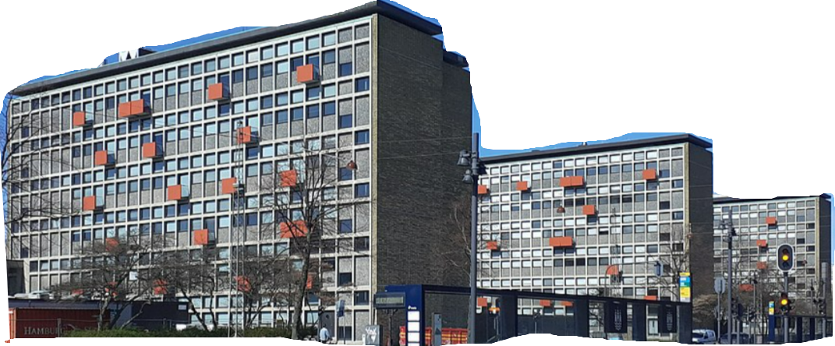


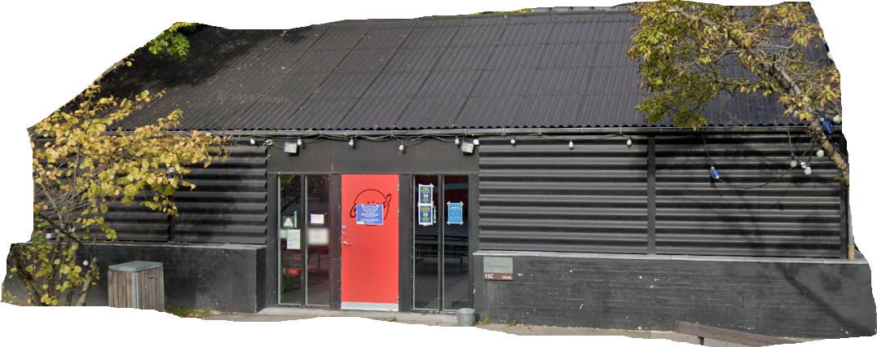

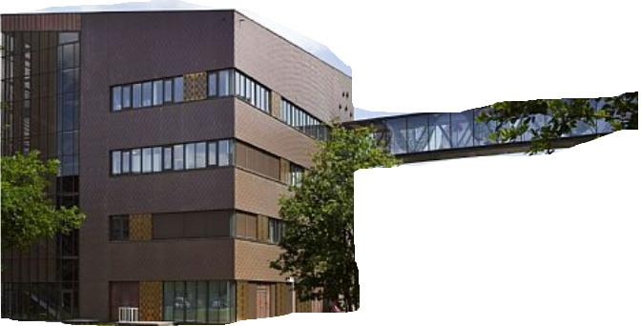
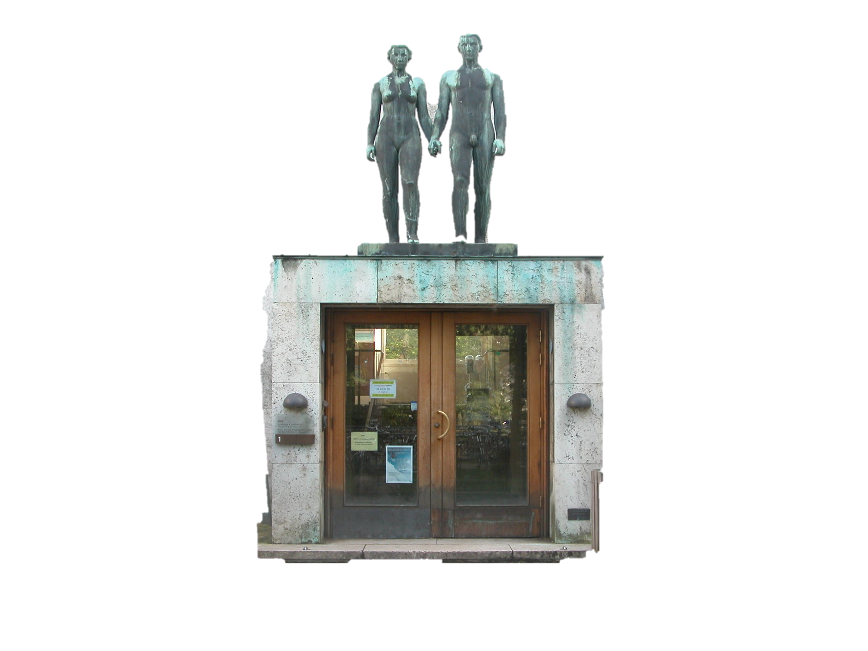
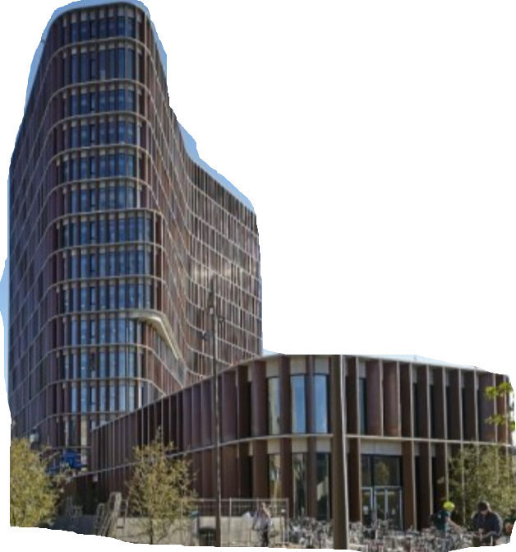
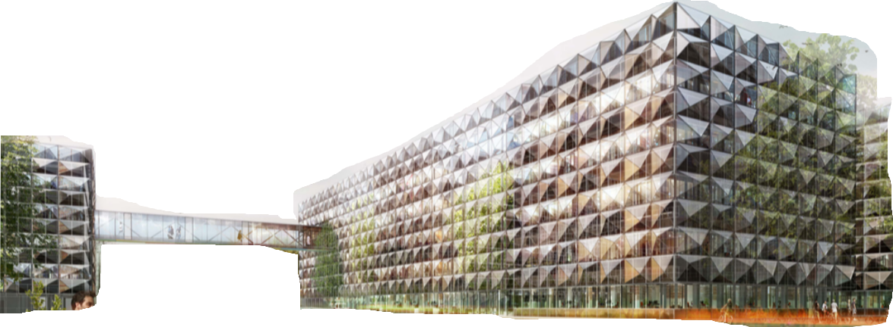










L
A
G
E
T
4.000 kr
S
O
M
4.000 kr
N
S
Ø
U
R
P
R
M
1.600 kr
E
C
A
4.000 kr
Kantinen
1.600 kr
7.000 kr
Store UP1
3.000 kr
7.000 kr
Taget på DIKU
Barwin
1.600 kr
Adam & Eva
Under risten på DIKU
5.400 kr
3.000 kr
7.000 kr
Date en ældre studerende
5.400 kr
1.000 kr
Muse-
kælderen
3.000 kr
8.000 kr
Logisk Have
1.000 kr
Medarbejder-
gangene
Tøris lokalet
2.000 kr
Zoologisk Museum
2.000 kr
Mursten kunstværket
5.400 kr
2.000 kr
8.600 kr
Vandre-
hallen
Merch fra karrieredag
Merit
Der hvor
Niels Bohr
mBar
Academic Books
RUM
Lundbeck auditoriet
Aud 1
NEXS
Fodboldbanen
Klatrevæggen

